Slide 1
Clases de Música
6° Año Básico
Prof. Claudia Coñuecar

Slide 2
Cuando se escucha música ella penetra en nuestras emociones y a veces nos producen tristeza, alegría, dolor, esperanza, ira, rabia, melancolía, etc.

Slide 3
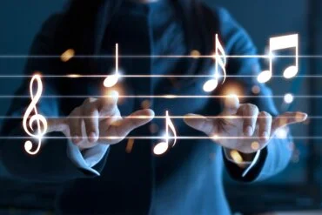
Audición
¿Qué sentimientos nos produce esta canción?
https://youtu.be/ozsmSlvGHv4

Slide 4
Escuchar música provoca una gran variedad de estímulos cerebrales que influyen directamente en aspectos importantes de la vida como el control de la ansiedad o la fatiga. Además, puede ayudar a rebajar los niveles de cortisol, la hormona relacionada con el estrés…

Slide 5
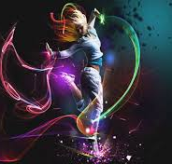
Audición
¿Qué sentimientos nos produce esta canción?
https://youtu.be/jwP1HRmDVII

Slide 6
…contribuye a reducir el dolor, al liberar endorfinas, que actúan como analgésicos naturales, ayuda en desórdenes neurológicos como el Alzheimer, Parkinson o Autismo, además de que aumenta la comunicación neuronal, la elasticidad, la plasticidad, fortalece el sistema inmunológico.

Slide 7
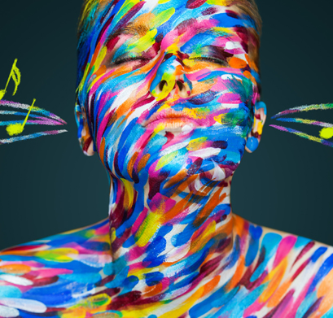
Audición
¿Qué sentimientos nos produce esta canción
https://youtu.be/Nnuq9PXbywA

Slide 8
La música tiene incidencia sobre nuestros procesos mentales, sensaciones y emociones.
La música ejerce una importante fuerza sobre nuestro comportamiento en cualquier etapa de la vida.

Slide 9
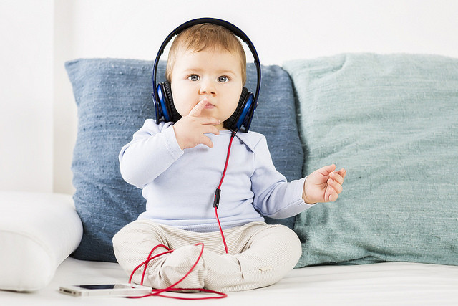
La música está más presente en nuestras vidas de lo que pensamos. Desde que somos muy pequeños, estamos expuestos a la voz de las personas de nuestro entorno.

Slide 10
Musicoterapia
La musicoterapia consiste en la utilización de la música y de sus diferentes elementos en un proceso concreto que pone un marcha un especialista, y que tiene como objetivo promover la comunicación, el aprendizaje o las relaciones. También se utiliza para satisfacer necesidades físicas, emocionales, sociales, mentales y cognitivas.

Slide 11
Audición
Cierra los ojos
La profesora dará instrucciones para trabajar la musicoterapia
https://youtu.be/6v2aZtIoLOs

Slide 12
Actividad Musical
Escucha el video “Cara de Chapulín” del grupo “Tikitiklip” precolombino.
Link: https://youtu.be/4Cv3swTrxn0

Slide 13
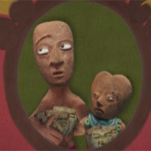
1.- ¿Cuál es el sentimiento que se observa en esta canción?
2.- ¿Quién es “Cara de Chapulín”?
3.- ¿Qué le hizo el papá al niño que debía cuidar?
4.- ¿Qué vendía un hombre en la feria?
5.- ¿Quién volvió a comprar las máscaras en la feria?
6.- ¿Cómo termina la historia?

Slide 14
Información
PLAZO DE ENTREGA:
Lunes 16 de Noviembre
Indicar NOMBRE Y CURSO CUANDO SE ENVÍE LA TAREA
Correo: cconuecar@emmanuel.cl
Whatsapp de consultas: +569 78961502
Buzón de tareas en página del colegio

